Slide 1

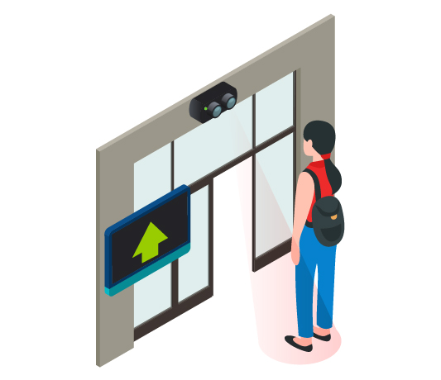
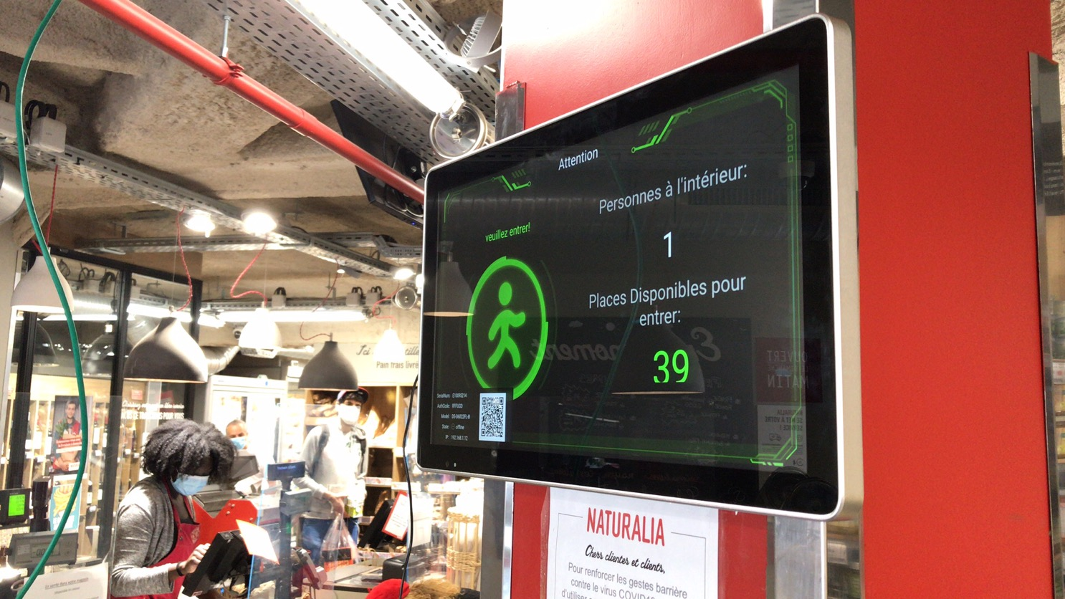
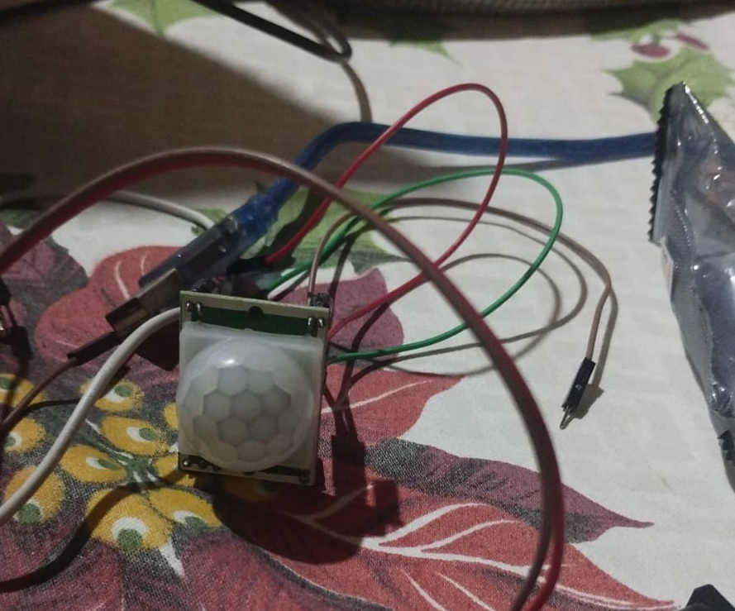
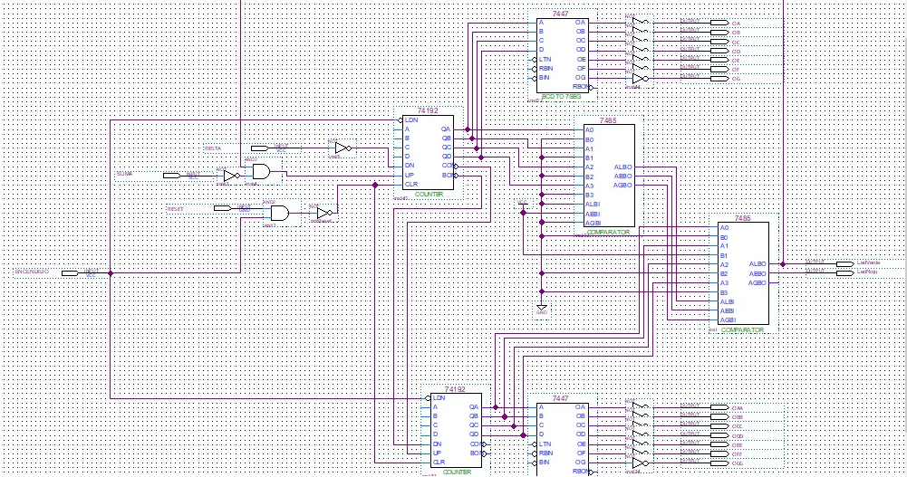
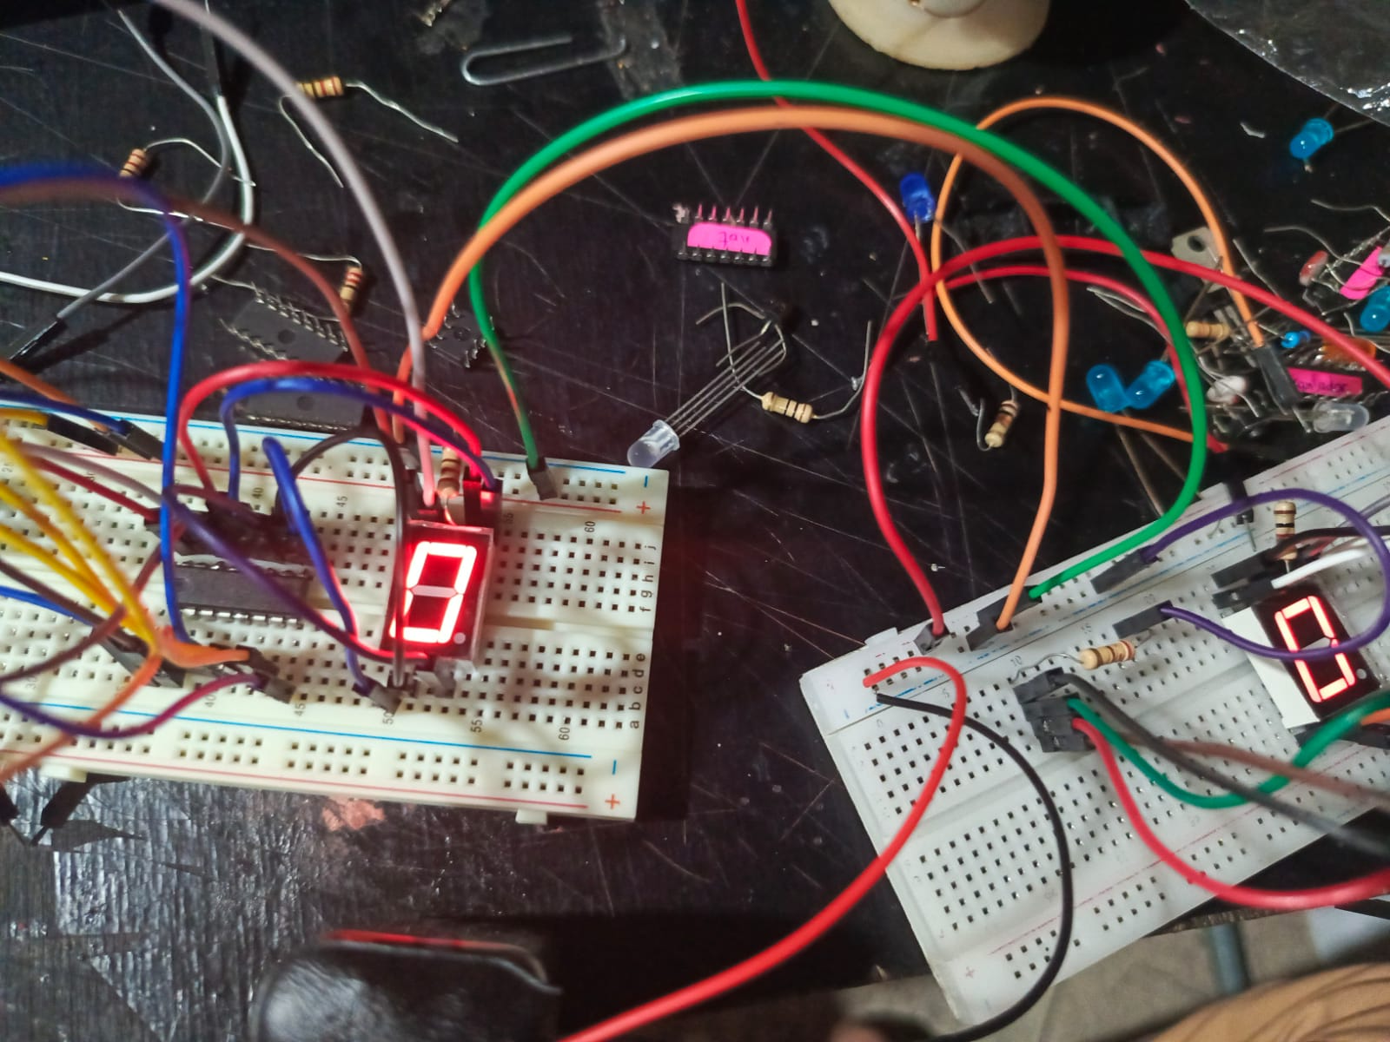
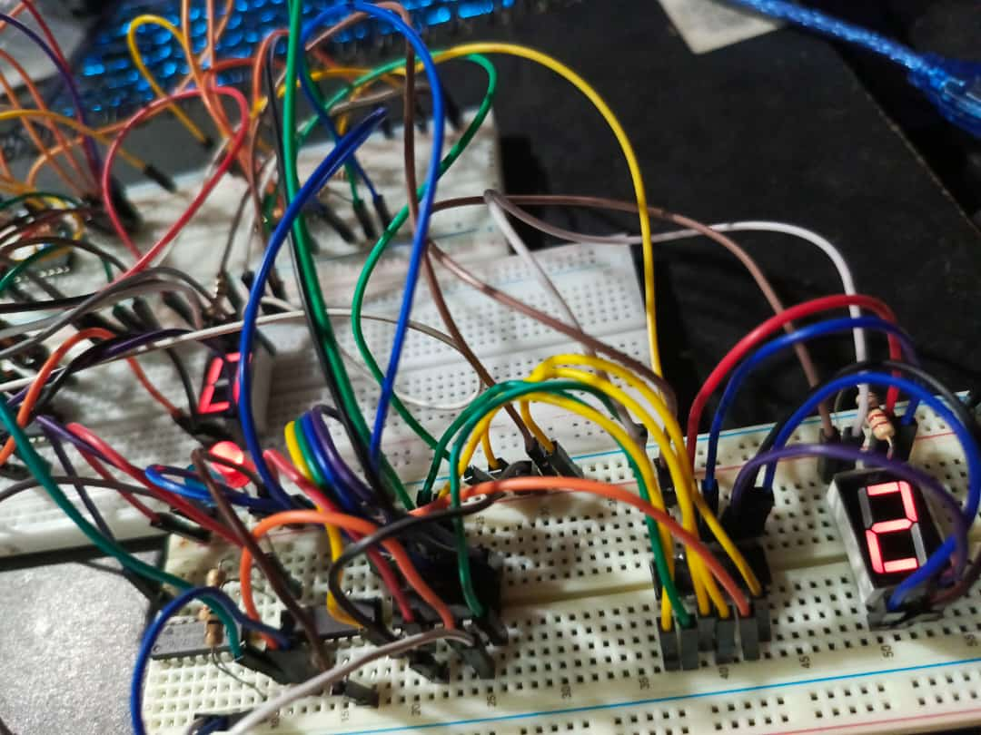
Anthony Alexander Santacruz Reyes
aasantac@espol.edu.ec
Edgar Nick García Álvarez
edgnigar@espol.edu.ec
Luis Alberto Flores Macias
luifmaci@espol.edu.ec
DISPOSITIVO CONTROLADOR DE AFORO
PROBLEMA
El problema yace en la necesidad de los restaurantes en poder controlar la cantidad de clientes que se encuentran dentro del local para asegurar un ambiente acogedor y confortable, evitando así aglomeraciones dentro del mismo que pudieran causar mala experiencias en el servicio ofrecido.
OBJETIVO GENERAL
Implementar un sistema que registre el flujo de clientes, según un aforo máximo determinado, en un restaurante aplicando conocimientos adquiridos en el curso de sistemas digitales.
METODOLOGÍA
Investigación y análisis
Diseño y desarrollo
Programación de la sección de Aprendizaje y Evaluación
Construcción del Prototipo
Pruebas y validación
Mejoras y optimización
RESULTADOS
Activación y reseteo del sistema por medio de botones y lógica interna del dispositivo.
Conteo de personas que ingresan y salen del sitio mediante sensores de movimiento
Visualización del numero de personas que han ingresado mediante displays 7 segmentos
Alertas visuales para cuando sobrepase el numero de personas determinado.
CONCLUSIONES
Los resultados obtenidos muestran la creación exitosa de un sistema para el control de aforos en restaurantes abordando el conteo correcto de cada uno de los clientes para una mayor eficiencia de operatividad del establecimiento. Así , generando una percepción mas grata y agradable al usuario.
Este sistema permite a futuro ciertas mejoras y optimizaciones de algunos de sus componentes y/o procesos.
REFERENCIAS
Fundamentals of Digital Logics with VHDL Desing (Third Edition). (s. f.).
Sistemas digitales. (s. f.). Google Books. https://books.google.fr/books?id=bmLuH0CsIh0C&printsec=copyright&hl=es#v=onepage&q&f=false
alldatasheet.es. (s. f.). SN74LS47N Datasheet(PDF). Texas Instruments. https://www.alldatasheet.es/datasheet-pdf/pdf/27433/TI/SN74LS47N.html
alldatasheet.es. (s. f.-a). NE555 Datasheet(PDF). Fairchild Semiconductor. https://www.alldatasheet.es/datasheet-pdf/pdf/53594/FAIRCHILD/NE555.html

